Slide 1
Похвальное слово знакам препинания!
Учитель 4 «В» класса
Троицкая Лариса Сергеевна
Ученик Каличев Яорослав

Slide 2

Сказка о знаках препинания
У последней
Точки
На последней
Строчке
Собралась компания
Знаков препинания.
Прибежал
Чудак
Восклицательный знак.
Никогда он не молчит,
Оглушительно кричит:
- Ура!
Долой!
Караул!
Разбой!

Slide 3

Сказка о знаках препинания
Притащился кривоносый
Вопросительный знак.
Задает он всем вопросы:
- Кто?
Кого?
Откуда?
Как?
Явились запятые,
Девицы завитые.
Живут они в диктовке
На каждой остановке.
, , ,

Slide 4

Сказка о знаках препинания
:
…
Прискакало двоеточие,
Прикатило многоточие
И прочие,
И прочие,
И прочие...
Заявили запятые:
- Мы особы занятые.
Не обходится без нас
Ни диктовка, ни рассказ.
- Если нет над вами точки,
Запятая - знак пустой!
Отозвалась с той же строчки
Тетя точка с запятой;

Slide 5
Сказка о знаках препинания
:
Двоеточие, мигая,
Закричало: - Нет, постой!
Я важней, чем запятая:
Или точка с запятой,
Потому что я в два раза
Больше точки одноглазой.
В оба глаза я гляжу,
За порядком я слежу.
- Нет... - сказало многоточие,
Еле глазками ворочая,
Если вам угодно знать,
Я важней, чем прочие.
Там, где нечего сказать,
Ставят многоточие...
…

Slide 6
Сказка о знаках препинания
Вопросительный знак
Удивился: - То есть как?
Восклицательный знак
Возмутился: - То есть как!
- Так, - сказала точка,
Точка-одиночка.
Мной кончается рассказ.
Значит, я важнее вас.

Slide 7
Из истории русской пунктуации. Роль знаков препинания
Как известно, в системе современной русской пунктуации 10 знаков препинания:
точка [.], запятая [,], точка с запятой [;],
многоточие […], двоеточие [:],
вопросительный знак [?],
восклицательный знак [!], тире [-],
скобки [()] и кавычки [" «].

Slide 8
Из истории русской пунктуации. Роль знаков препинания
Древнейшим знаком является точка. Она встречается уже в памятниках древнерусской письменности. Однако, раньше точка ставилась не внизу на строке, а выше — посреди неё; кроме того, в тот период даже отдельные слова не отделялись друг от друга. Например: въоновремя•приближашесяпраздникъ•… (Архангельское Евангелие, ХI век). Вот какое объяснение слову точка даёт В. И. Даль:
„ТОЧКА (ткнуть) ж., значок от укола, от приткнутия к чему острием, кончиком пера, карандаша; мелкая крапина“.

Slide 9
Из истории русской пунктуации. Роль знаков препинания
Наиболее распространённым знаком препинания в русском языке считается запятая. В. И. Даль связывает это слово с глаголами запясть, запять, запинать — „останавливать“, „задерживать“. Такое объяснение, на наш взгляд, представляется правомерным.

Slide 10
Из истории русской пунктуации. Роль знаков препинания
Восклицательный знак [!] отмечается для выражения восклицания (удивления) также в грамматиках М. Смотрицкого и В. Е. Адодурова. Правила постановки „удивительного знака“ определяются в „Российской грамматике“ М. В. Ломоносова (1755).

Slide 11
Из истории русской пунктуации. Роль знаков препинания
Вопросительный знак [?] встречается в печатных книгах с XVI века, однако для выражения вопроса он закрепляется значительно позже, лишь в XVIII веке. Первоначально в значении [?] встречалась [;] .

Slide 12
Из истории русской пунктуации. Роль знаков препинания
Как видим, названия большинства знаков препинания в русском языке являются исконно русскими, да и сам термин знаки препинания восходит к глаголу препинать -»остановить , «задержать в движении». Заимствованы были названия только двух знаков. Дефис (чёрточка) — из нем. Divis (от лат. divisio — раздельно) и тире (черта) — из французского tiret, tїrer.

Slide 13

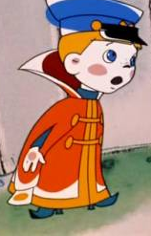
Куда поставить запятую?
Казнить,
нельзя помиловать!

Slide 14
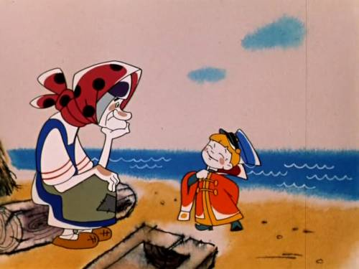
Куда поставить запятую?
Казнить
нельзя, помиловать!

Slide 15
Источники:
http://www.miloliza.com/marshak/znaki-prepinaniya Маршак. Знаки препинания. Стихи для детей
http://nsportal.ru/ap/literaturnoe-tvorchestvo/library/skazka-o-zapyatoi сказка о запятой
http://bbsimg.ngfiles.com/5/14528000/ngbbs4733754d08459.gif восклицательный знак
http://assmatlacompagniedesturbulettes.midiblogs.com/media/02/02/1504456133.gif вопросительный знак
http://www.stihi.ru/pics/2012/07/13/3325.jpg точка с запятой
http://www.nn.ru/data/forum/images/2011-09/39573923-11111111111.jpg
http://skylarta.beon.ru/39838-308-znaki-prepinanija-istorija-funkcii-znachenija-ch-1.zhtml Из истории русской пунктуации. Роль знаков препинания
http://im5-tub-ru.yandex.net/i?id=89700415-47-72&n=21 доска
http://sovetskiymultik.at.ua/_ph/191/2/43259204.jpg Вовка 1
http://sovetskiymultik.at.ua/_ph/191/2/460364948.jpg Вовка 3

Slide 16
Спасибо за внимание!

